Slide 1

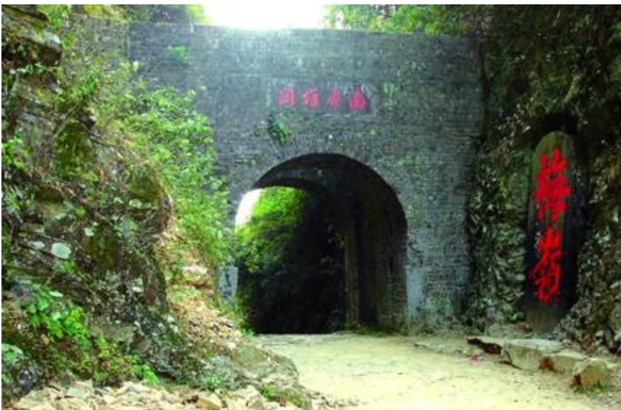
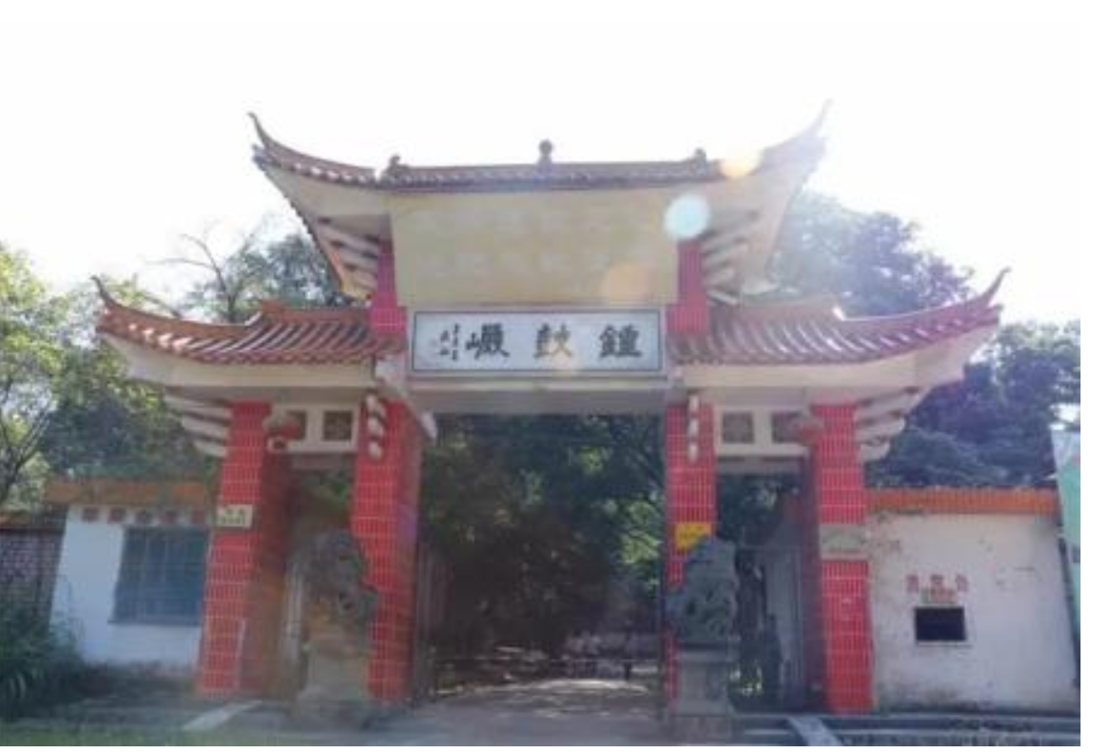
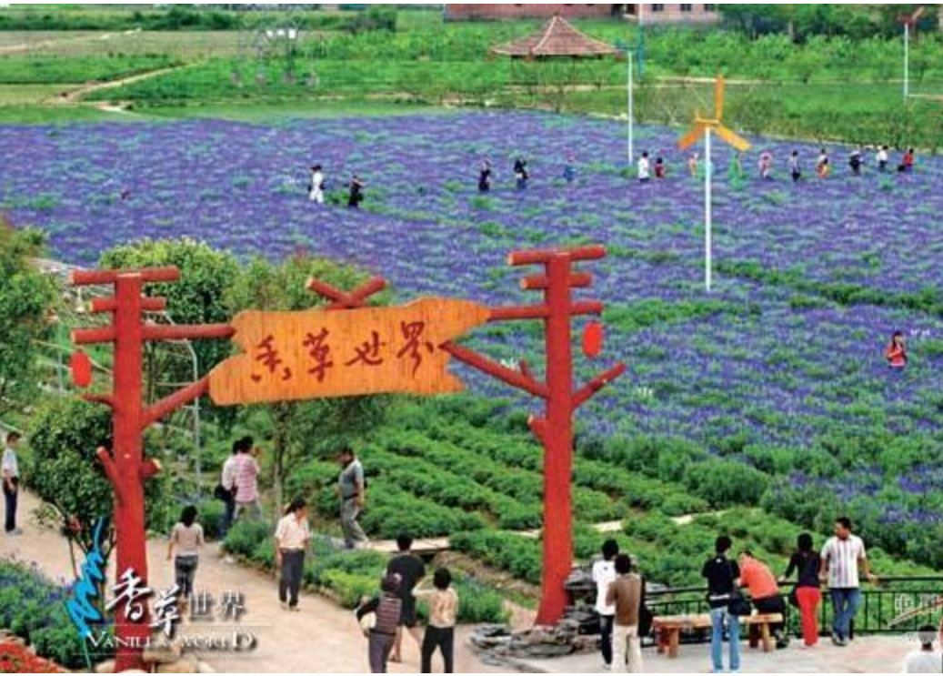
南雄旅游游客大数据分析季报
南雄旅游局、广东联通联合出品
2018年4月

Slide 2
目录
1
2
3
游客
总体分析
省内
游客分析
省外
游客分析

Slide 3
每月游客数量及走势
2018年第一季度来南雄旅游的游客共计XX万人，每月接待游客人次如右图所示，呈XX走势，建议。。。。

Slide 4
来南雄游客交通工具分析
来南雄游客使用交通工具中汽车占XX%、火车占XX %、其它占XX %；汽车仍是来南雄的主要交通工具，做好各大汽车站的乘车路线安排、乘车指引与服务仍然十分重要。
汽车77.3%
广东70.5%，江西8.7%，安徽3.0%，江苏2.5%，山东2.4%，其余各省份共占13.0%
火车13.9%
广东82.6%，江西4.3%，湖南2.6%，河南1.6%，山东1.2%，其余各省份共占7.8%
其它8.9%
广东90.7%，湖南2.7%，江西1.5%，湖北0.7%，浙江0.6%，其余各省份共占3.8%

Slide 5


来南雄游客特征分析
来南雄游客XX %为男性、 XX %为女性；游客年龄分布特征是:14岁及以下的少年占XX %，15-24岁青年占XX %，25-44岁的壮盛年占XX %，45-64岁的中年占XX%，65岁及以上的老年占XX%；游客以壮盛年为主。
37%
63%

Slide 6
来南雄游客停留天数分析
来南雄游客停留天数总体分布情况是：停留1天占XX%，停留2天占XX %，停留3天占XX%，停留4-6天占XX%，停留7-15天占XX%，15天以上占XX%。游客以1-3天的短期旅游为主。

Slide 7
南雄景点游客数量分析
各主要景点来客人数共计XX万人次，包括珠玑古巷XX万人次；梅岭梅关古道XX万人次；主田香草世界XX万人次；梅岭钟鼓岩XX万人次；邓坊泉水谷漂流XX万人次；坪田千年银杏XX万人次；帽子峰森林公园XX万人次。
单 位：万人次

Slide 8
目录
1
2
3
游客
总体分析
省内
游客分析
省外
游客分析

Slide 9
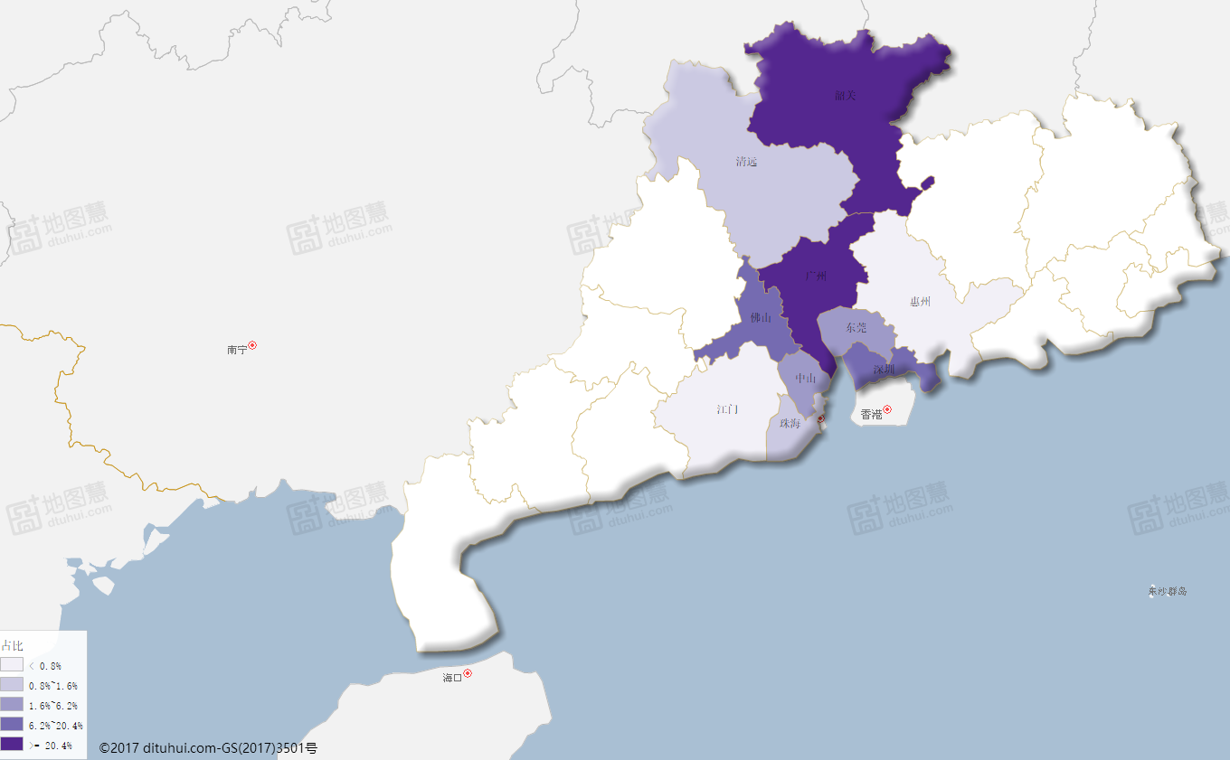
省内游客来源省区分布
2018年第一季度来南雄的省内游客主要来自以下10个城市，共占游客总数的XX%，各城市游客占比分布如下：
1.韶关 58.1%
2.广州 20.4%
3.佛山 6.4%
4.深圳 6.2%
5.东莞 2.7%
6.中山 1.6%
7.珠海 0.9%
8.清远 0.8%
9.江门 0.7%
10.惠州 0.6%

Slide 10
省内游客交通工具分析
来南雄的省内游客使用交通工具中汽车占XX%、火车占XX %、其它占XX %；汽车仍是来南雄的主要交通工具，做好各大汽车站的乘车路线安排、乘车指引与服务仍然十分重要。
汽车73.6%
韶关56.2%，广州20.5%，佛山7.1%，深圳6.4%，东莞2.8% ，其余各省份共占7.0%
火车15.5%
韶关58.2%，广州23.5%，深圳5.7%，佛山4.9%，东莞2.7% ，其余各省份共占5.1%
其它10.9%
韶关70.9%，广州14.6%，深圳5.4%，佛山3.7%，东莞1.5% ，其余各省份共占3.9%

Slide 11
省内游客特征分析
省内来南雄游客XX %为男性、 XX %为女性；游客年龄分布特征是:14岁及以下的少年占XX %，15-24岁青年占XX %，25-44岁的壮盛年占XX %，45-64岁的中年占XX%，65岁及以上的老年占XX%；游客以壮盛年为主。
33%
67%

Slide 12
省内游客停留天数分析
来南雄的省内游客停留天数总体分布特征是：停留1天占XX%，停留2天占XX %，停留3天占XX%，停留4-6天占XX%，停留7-15天占XX%，15天以上占XX%。游客以1-3天的短期旅游为主。

Slide 13
省内游客游览景点分析
各主要景点接待省内游客人数来客人数共计XX万人次，包括珠玑古巷XX万人次；梅岭梅关古道XX万人次；主田香草世界XX万人次；梅岭钟鼓岩XX万人次；邓坊泉水谷漂流XX万人次；坪田千年银杏XX万人次；帽子峰森林公园XX万人次。

Slide 14
目录
1
2
3
游客
总体分析
省内
游客分析
省外
游客分析

Slide 15
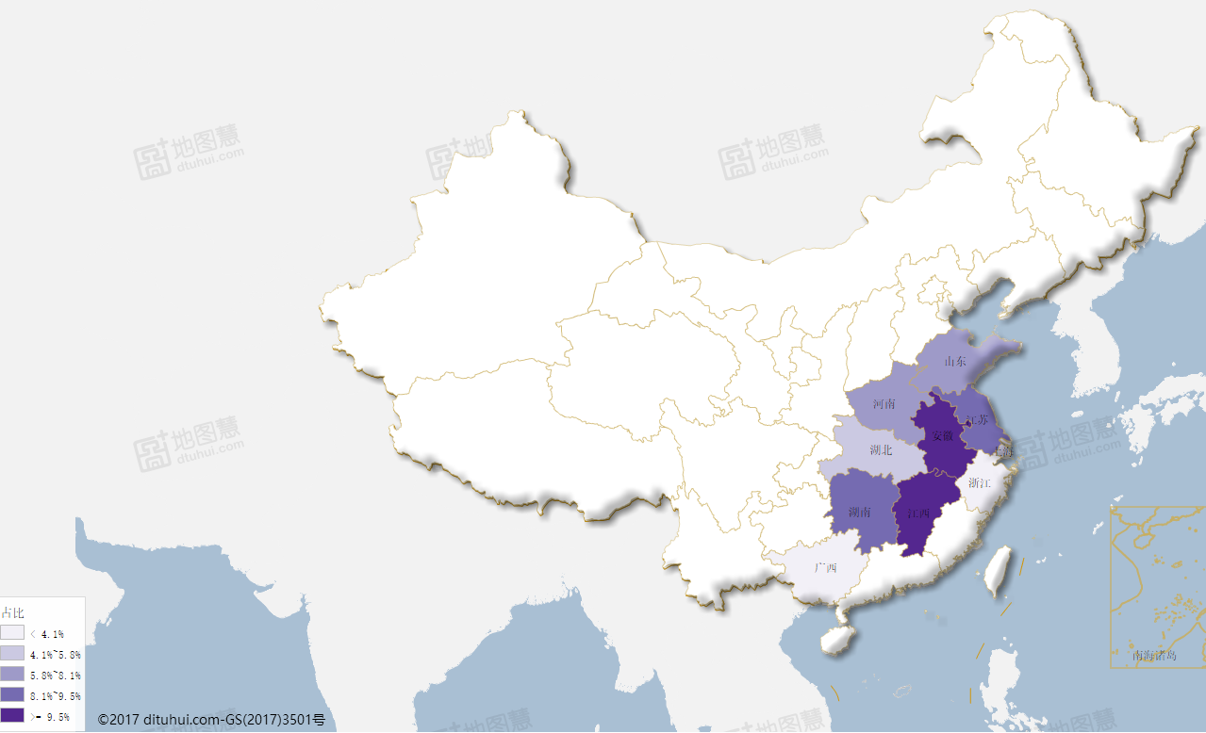
省外游客来源省区分布
2018年第一季度来南雄的省外游客主要来自以下10个省份，共占游客总数的XX%，各省游客占比分布如下：
1.江西 28.5%
2.安徽 9.5%
3.湖南 9.3%
4.江苏 8.1%
5.山东 7.7%
6.河南 5.8%
7.湖北 4.7%
8.上海 4.1%
9.浙江 3.9%
10.广西 2.4%

Slide 16
省外游客交通工具分析
来南雄省外游客使用交通工具中汽车占XX%、火车占XX %、其它占XX %；汽车仍是来南雄的主要交通工具，做好各大汽车站的乘车路线安排、乘车指引与服务仍然十分重要。
汽车87.6%
江西29.3%，安徽10.1%，江苏8.5%，山东8.0%，湖南8.0%，其余各省份共占36.1%
火车9.3%
江西24.9%，湖南14.8%，河南8.9%，山东6.7%，湖北6.6%，其余各省份共占38.2%
其它3.2%
湖南28.6%，江西15.8%，湖北7.9%，浙江6.9%，江苏3.9%，其余各省份共占36.9%

Slide 17
省外游客停留天数分析
来南雄的省外游客停留天数总体分布特征是：停留1天占XX%，停留2天占XX %，停留3天占XX%，停留4-6天占XX%，停留7-15天占XX%，15天以上占XX%。游客以1-3天的短期旅游为主。

Slide 18
省外游客游览景点分析
各景点接待省外游客数共计XX万人次，包括珠玑古巷XX万人次；梅岭梅关古道XX万人次；主田香草世界XX万人次；梅岭钟鼓岩XX万人次；邓坊泉水谷漂流XX万人次；坪田千年银杏XX万人次；帽子峰森林公园XX万人次。
单 位：万人次

Slide 19
THANK YOU FOR YOUR ATTENTION!

